Slide 1
Землетрясения и вулканы
Зимина Лилия Владимировна
учитель ГБОУ СОШ пос.Алексеевский м.р.Красноармейский Самарской обл.

Slide 2
Цель урока:
Формировать представления о землетрясениях и вулканизме.

Slide 3
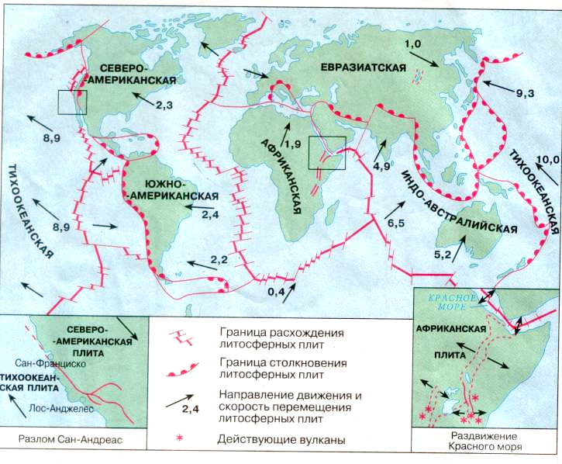
Движение земной коры

Slide 4
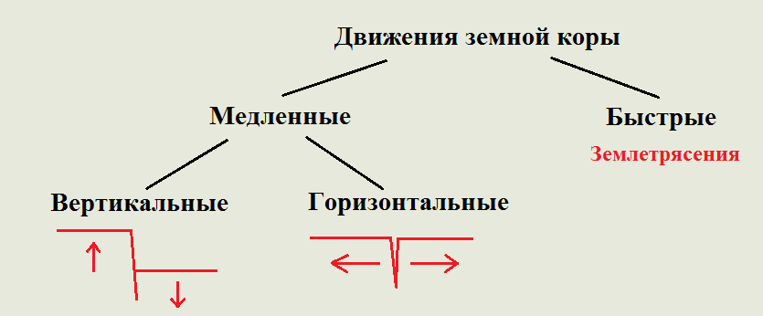
Землетрясения
Вблизи границ плит возникают землетрясения.
Плиты движутся горизонтально и вертикально , края соприкасающихся плит «застревают», плиты сдвигаются и возникают подземные толчки. В результате толчков из глубин Земли в течение нескольких секунд одни участки земной коры поднимаются, другие – опускаются на несколько сантиметров или даже метров.

Slide 5
Место на глубине, где образуется разрыв и смещение пород, называют очагом землетрясения. Место на земной поверхности, находящееся над очагом, называют эпицентром землетрясения.

Slide 6
Сила землетрясения.
8 баллов
1-4 балла
9 баллов
5-6 баллов
10 баллов
11 баллов
7 баллов
12 баллов

Slide 7
Последствия землетрясений.

Slide 8
Вулканы – особые по форме и составу пород горы.

Slide 9
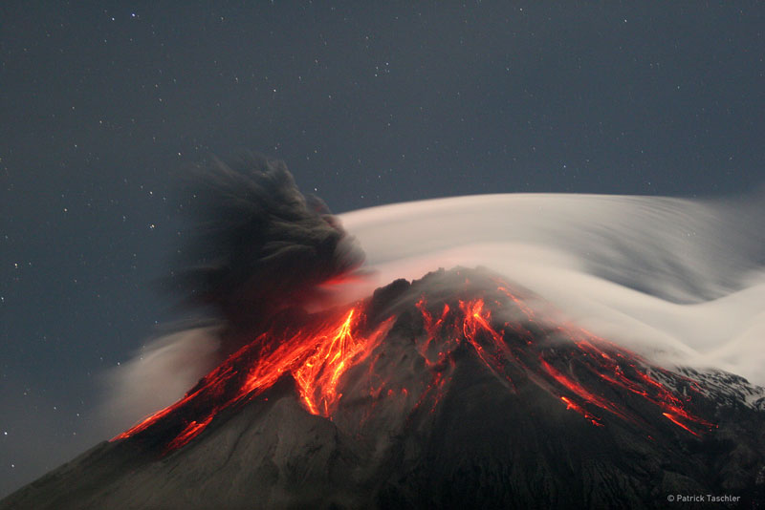
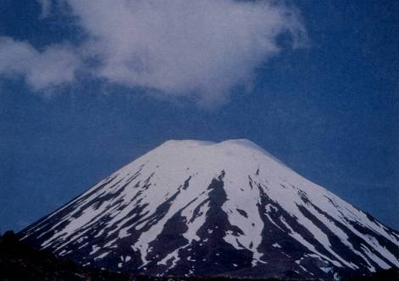
Типы вулканов:
Действующие
Которые извергаются или извергались на памяти человечества
Потухшие
Об извержении которых не сохранилось никаких сведений.

Slide 11
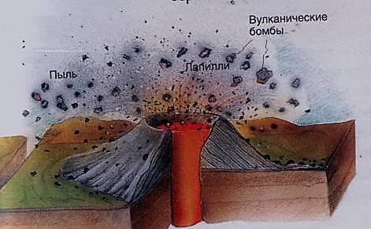
При извержении вулканов земля вокруг покрывается слоем вулканического пепла. Вулканические бомбы и лава вызывают пожары, которые сжигают все живое на своем пути.

Slide 12
Приступить к работе в тетради.

